Slide 1
การรับและแสดงผลข้อมูล
- การใช้งานคีย์แพ็ด
- การใช้งานแอลซีดี

Slide 2
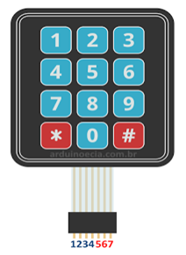
การใช้งานคีย์แพ็ด
คีย์แพ็ด (Keypad)
  คืออุปกรณ์รับข้อมูลชนิดหนึ่งที่ประกอบด้วยปุ่มกดหลายๆ ปุ่ม ที่ถูกจัดเรียงเป็นแถวและคอลัมน์ (เรียกว่าเมทริกซ์) โดยค่าของแต่ละปุ่มประกอบด้วยตำแหน่งของหลักและแถว
  นิยมนำไปใช้เป็นอุปกรณ์รับข้อมูลในระบบไมโครคอนโทรลเลอร์ เนื่องจากช่วยประหยัดพอร์ต

Slide 3
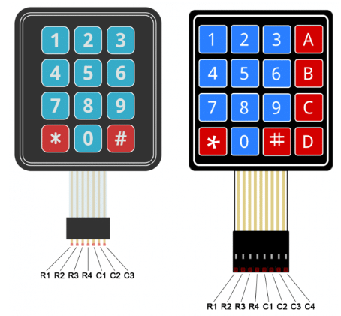
การใช้งานคีย์แพ็ด
คีย์แพ็ดมีหลายประเภท แต่นิยมนำมาใช้เพียงสองประเภท คือ
  คีย์แพ็ดขนาด 3x4 (12 ปุ่ม)
  คีย์แพ็ดขนาด 4x4 (16 ปุ่ม)

Slide 4
วงจรเชื่อมต่อคีย์แพ็ดกับ ESP32S
ขาสัญญาณของ ESP32S ที่ควรเลือกใช้ต่อกับคีย์แพ็ดได้มีดังนี้
  D4, D13, D14, D16, D17, D18, D19, D21, D22, D23, D25, D26, D27, D32, D33, D34, D35, D36, D39
ขาสัญญาณของ ESP32S ที่ควรเลือกใช้ต่อกับคีย์แพ็ดโดยระมัดระวังมีดังนี้
  D0, D2, D5, D12 และ D15
U2
KEYPAD4x4
R2
Digital
330 x 8
1
D4
Digital
-
18
D18
-
R1
4
Digital
SW
2
D5
Digital
-
19
D19
-
R2
5
Digital
D21
MATRIX
3
D12
Digital
-
21
12
4x4
R3
-
Digital
D22
4
D13
Digital
-
22
13
R4
-
D23
Digital
C4
C3
C2
C1
-
23
Digital
D25
8
7
6
5
D14
Digital
-
25
14
-
Digital
D26
D15
Digital
-
26
15
-
Digital
D32
Digital
-
27
D27
32
-
D33
Digital
33
-
3.3V
VR1
D36
Digital
36
10K
-
U1
ESP32S

Slide 5
EX1. โปรแกรมควบคุมแสงสว่างแอลอีดีด้วยการส่งแรงดันไฟฟ้าไปที่ขาเอาต์แบบแอนะล็อก (D25) โดยรับค่าความสว่างที่ควบคุมมีหน่วยเป็นเปอร์เซ็นต์ 0-100% ผ่านทางคีย์แพ็ด
from machine import Pin, DAC
from time import sleep
keyMatrix = [
[ "1", "2", "3", "A"],
[ "4", "5", "6", "B"],
[ "7", "8", "9", "C"],
["*", "0", "#", "D"]
]
colPins = [14,15,32,33]
rowPins = [4,5,12,13]
# set pins for rows as outputs
row = [Pin(pin_name, mode=Pin.OUT) for pin_name in rowPins]
# set pins for cols as inputs
column = [Pin(pin_name, mode=Pin.IN, pull=Pin.PULL_DOWN) for pin_name in colPins]

Slide 6
EX1. (ต่อ)
def read_bright():
num = ""
while True:
key=scanKeypad()
if key is not None :
if key >= '0' and key<='9':
num = num + key
print(key, end ="")
sleep(0.5)
elif key == '#':
print()
return(int(num))
while True:
key=scanKeypad()
if (key == '*'):
print("Input Brightness (%): ", end = "")
bright = read_bright()
bright = map_value(bright, 0, 100, 0, 255)
print("bright :", bright)
dac25.write(bright)
key = '0'
def scanKeypad():
global key
for rowKey in range(4):
row[rowKey].value(1)
for colKey in range(4):
if column[colKey].value() == 1:
key = keyMatrix[rowKey][colKey]
row[rowKey].value(0)
return(key)
row[rowKey].value(0)
def map_value(value, in_min, in_max, out_min, out_max):
map_value1 = (value - in_min) * (out_max - out_min) // (in_max - in_min) + out_min
return map_value1
dac25 = DAC(Pin(25))

Slide 7
การใช้งานแอลซีดี
แอลซีดี (LCD)
  คือโมดูลแสดงผลชนิดหนึ่งที่นิยมนำมาใช้งานอย่างแพร่หลาย เนื่องจากสามารถแสดงผลได้หลายรูปแบบ เช่น ข้อความ ตัวเลข รูปภาพ และสัญลักษณ์ต่างๆ เป็นต้น
  นอกจากนี้ยังมีราคาถูกและกินกำลังไฟฟ้าต่ำมาก
  ปัจจุบันนิยมนำแอลซีดีมาใช้งานแทน 7-SEGMENT เนื่องจากต่อวงจรง่าย เขียนโปรแกรมไม่ซับซ้อน และสามารถสื่อสารกับผู้ใช้ได้ง่ายกว่า

Slide 8
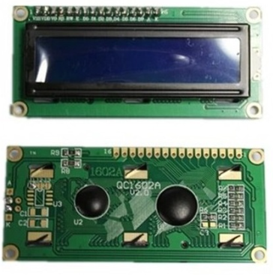
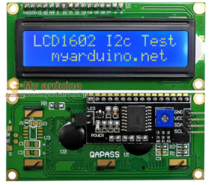
การใช้งานแอลซีดี
แอลซีดีที่นิยมนำมาใช้มีเพียงสองประเภท คือ
  แอลซีดีแบบธรรมดา
  แอลซีดีแบบ I2C

Slide 9
แอลซีดีแบบ I2C
แอลซีดีแบบ I2C
  เป็นแอลซีดีที่รับส่งข้อมูลแบบ I2C ที่ใช้สายสัญญาณเพียงสองเส้น คือ serial data (SDA) และสาย serial clock (SCL)
มีคุณสมบัติดังนี้
  ใช้แหล่งจ่ายไฟ 5V
  มี LED Backlight ที่สามารถปรับความสว่างได้
  โดยโพเทนชิโอมิเตอร์
  มีการเชื่อมต่อแบบ I2C
  เข้ากันได้กับ LCD 1602
  แอดเดรส I2C : 0x27 (สามารถเปลี่ยนได้ระหว่าง
  0x20 – 0x27)
  มีน้ำหนัก 5 กรัม
  มีขนาดกว้าง 5.5 cm ยาว 2.3 cm สูง 1.4 cm

Slide 10
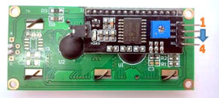
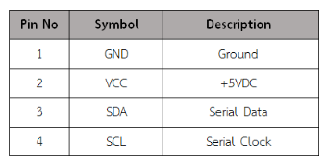
ขาสัญญาณโมดูลแอลซีดีแบบ I2C

Slide 11
วงจรเชื่อมต่อแอลซีดีแบบ I2C กับ ESP32S
U2
KEYPAD4x4
+5V
2
1
D4
Digital
R1
-
4
Digital
D21
3
VCC
-
SW
2
D5
Digital
21
SDA
R2
-
5
Digital
D22
4
-
MATRIX
3
D12
Digital
22
SCL
GND
-
4x4
R3
12
4
D13
Digital
-
R4
13
1
U3
C4
C3
C2
C1
LCD 16x2 (I2C)
8
7
6
5
D14
Digital
-
14
D15
Digital
-
15
D25
R1
330 x 2
Digital
D32
Digital
-
25
-
32
D26
Digital
D33
Digital
-
-
33
26
3.3V
VR1
D36
Digital
-
10K
36
-
U1
ESP32S

Slide 12
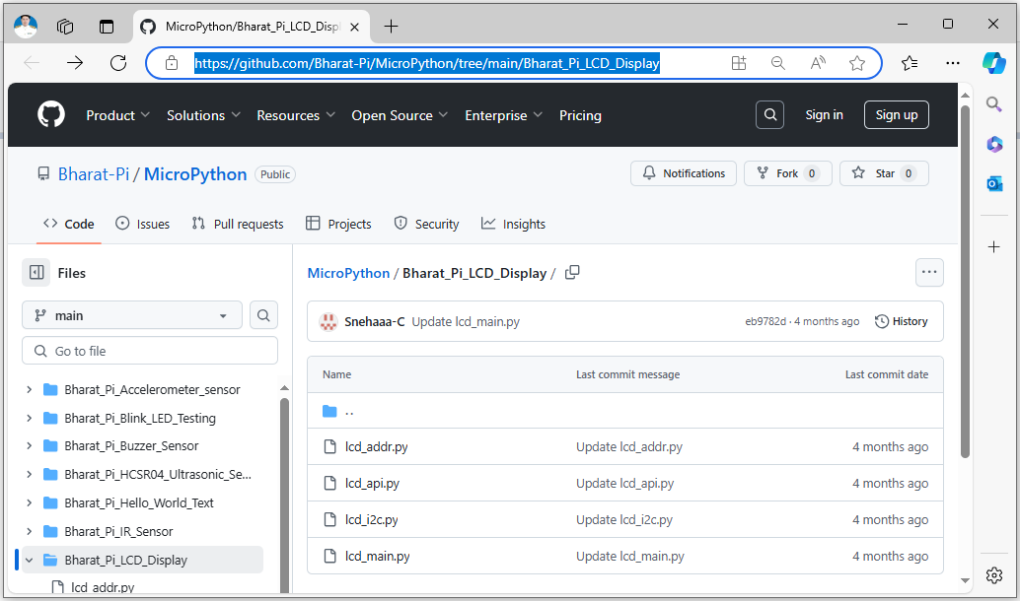
การติดตั้งไลบรารี lcd_api.py และ i2c_lcd.py
1. ทำการดาวน์โหลดไลบรารี lcd_api.py และ i2c_lcd.py โดยให้ไปที่เว็บไซด์: MicroPython/Bharat_Pi_LCD_Display at main · Bharat-Pi/MicroPython · GitHub ดังรูป

Slide 13
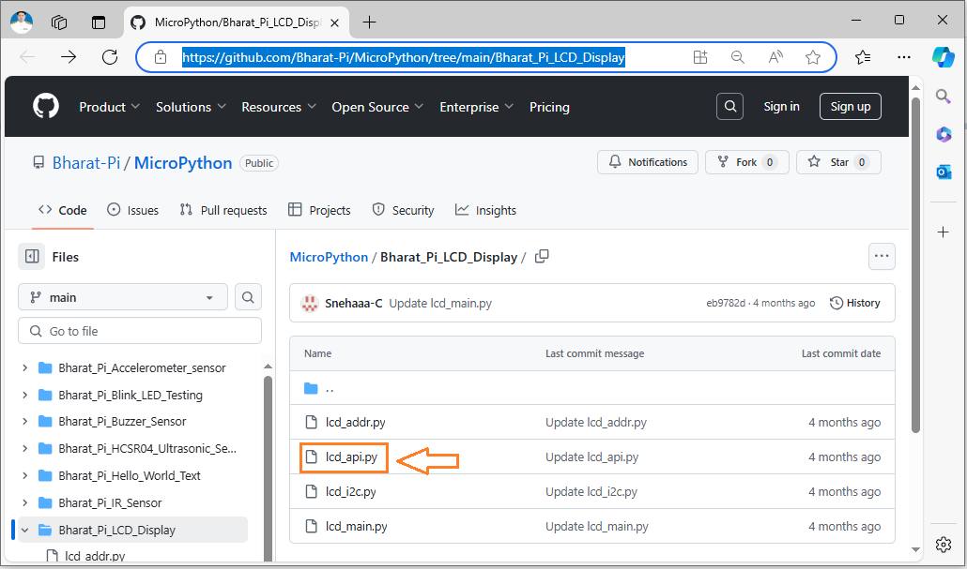
การติดตั้งไลบรารี lcd_api.py และ i2c_lcd.py
2. คลิกเลือกไฟล์ lcd_api.py เพื่อดาวน์โหลดไฟล์ดังรูป

Slide 14
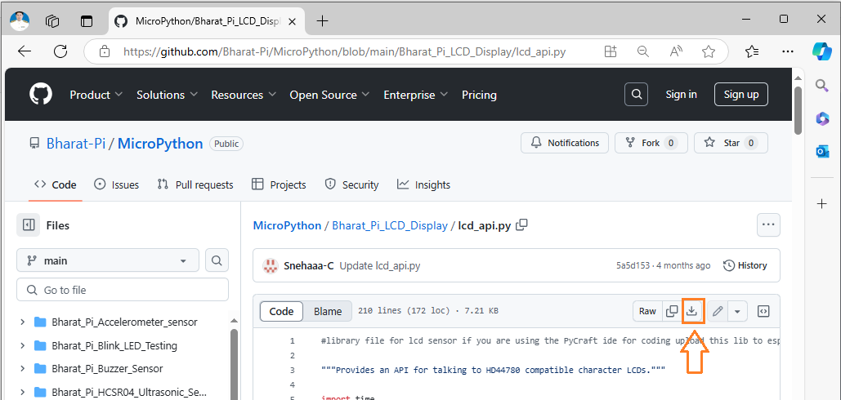
การติดตั้งไลบรารี lcd_api.py และ i2c_lcd.py
3. ทำการดาวน์โหลดไฟล์ lcd_api.py โดยคลิกปุ่มดาวน์โหลดดังรูป

Slide 15
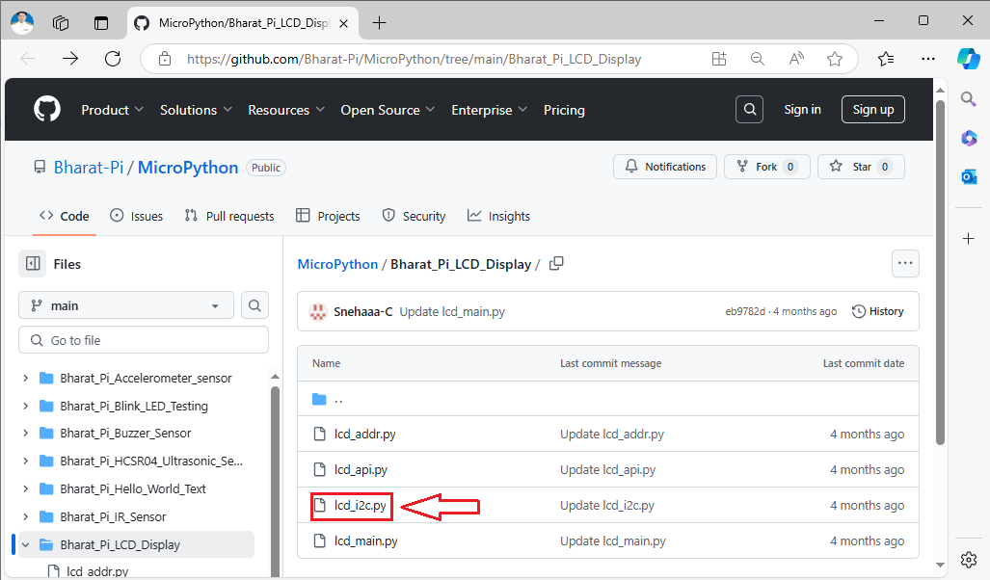
การติดตั้งไลบรารี lcd_api.py และ i2c_lcd.py
4. คลิกเลือกไฟล์ i2c_lcd.py เพื่อดาวน์โหลดไฟล์ดังรูป

Slide 16
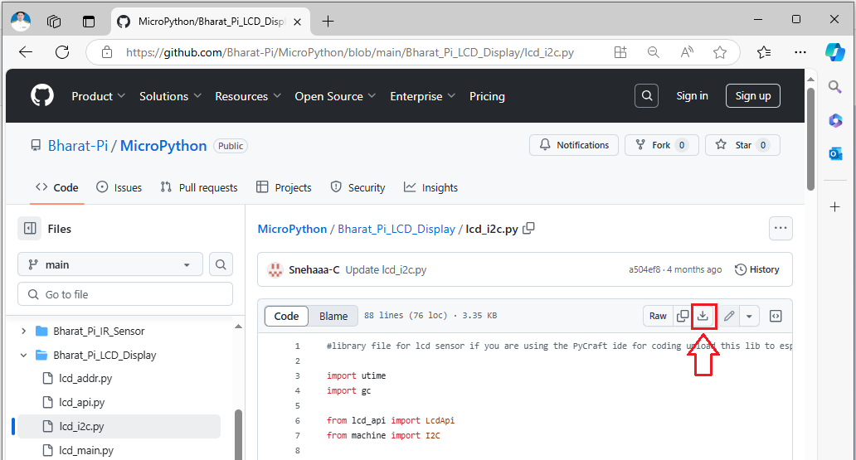
การติดตั้งไลบรารี lcd_api.py และ i2c_lcd.py
5. ทำการดาวน์โหลดไฟล์ i2c_lcd.py โดยคลิกปุ่มดาวน์โหลดดังรูป

Slide 17
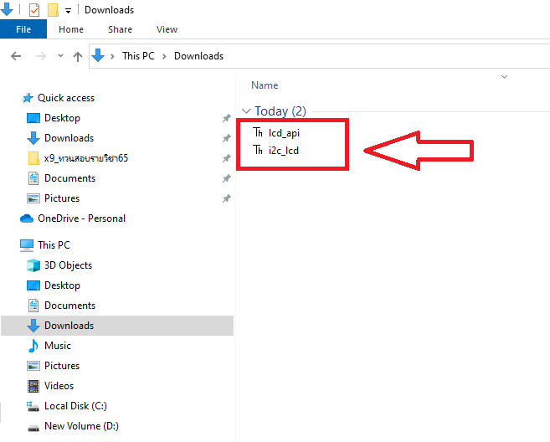
การติดตั้งไลบรารี lcd_api.py และ i2c_lcd.py
6. หลังจากดาวน์โหลดจะได้ไฟล์ lcd_api.py และ i2c_lcd.py ดังรูป

Slide 18
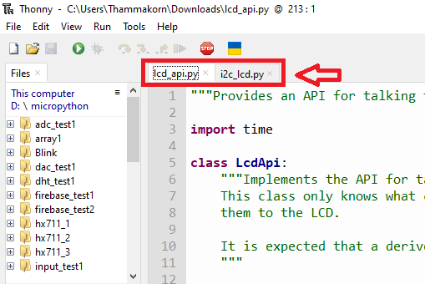
การติดตั้งไลบรารี lcd_api.py และ i2c_lcd.py
7. ทำการเปิดไฟล์ lcd_api.py และ i2c_lcd.py ด้วยโปรแกรม Thonny ดังรูป

Slide 19
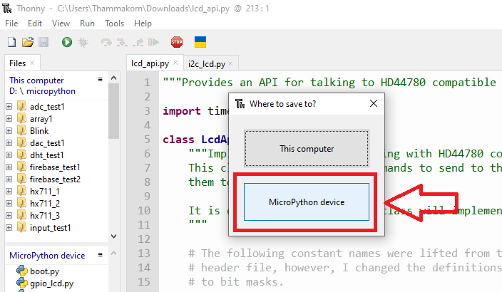
การติดตั้งไลบรารี lcd_api.py และ i2c_lcd.py
8. ขั้นตอนสุดท้าย ทำการบันทึกไฟล์ lcd_api.py และ i2c_lcd.py ลงใน MicroPython device โดยคลิกปุ่ม MicroPython device ดังรูป

Slide 20
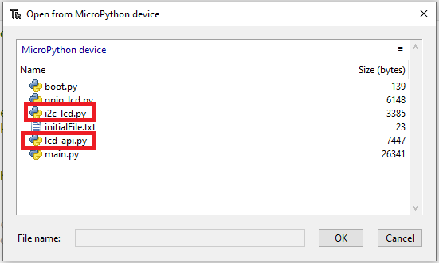
การติดตั้งไลบรารี lcd_api.py และ i2c_lcd.py
9. หลังจากนั้นไฟล์ lcd_api.py และ i2c_lcd.py จะถูกบันทึกลงใน MicroPython device ดังรูป

Slide 21
คำสั่งควบคุมการทำงานแอลซีดี
# #The following line of codes should be tested one by one according to your needs
# #1. To print a string to the LCD, you can use
#lcd.putstr('circuitschools.')
# #2. Now, to clear the display.
# lcd.clear()
# #3. and to exactly position the cursor location
# lcd.move_to(0,1)
#lcd.putstr('LCD16x2display')
# # If you do not set the cursor position,
# # the character will be displayed in the
# # default cursor position starting from
# # 0, x and 0, y location which is the top left-hand side.
# # There are other useful functions we can use in using the LCD.
# #4. Show the cursor
# lcd.show_cursor()
# #5. Hide the cursor
# lcd.hide_cursor()
# #6. Turn ON blinking cursor
# lcd.blink_cursor_on()

Slide 22
คำสั่งควบคุมการทำงานแอลซีดี (ต่อ)
# #7. Turn OFF blinking cursor
# lcd.blink_cursor_off()
# #8. Disable display
# lcd.display_off()
# this will only hide the characters
# #9. Enable display
# lcd.display_on()
# #10. Turn backlight OFF
# lcd.backlight_off()
# #11. Turn backlight ON
# lcd.backlight_on()
# # 12. Print a single character
# lcd.putchar('x')
# but this will only print 1 character
# #13. Display a custom characters using hex codes, you can create the character from <a href="https://maxpromer.github.io/LCD-Character-Creator/">here.</a>
# happy_face = bytearray([0x00,0x0A,0x00,0x04,0x00,0x11,0x0E,0x00])
# lcd.custom_char(0, happy_face)
# lcd.putchar(chr(0))

Slide 23
EX2. โปรแกรมควบคุมแสงสว่างแอลอีดีด้วยการส่งแรงดันไฟฟ้าไปที่ขาเอาต์แบบแอนะล็อก (D25) โดยรับค่าความสว่างที่ควบคุมมีหน่วยเป็นเปอร์เซ็นต์ 0-100% ผ่านทางคีย์แพ็ด และแสดงผลการทำงานออกไปที่หน้าจอของแอลซีดี
from machine import Pin, DAC, SoftI2C
from lcd_api import LcdApi
from i2c_lcd import I2cLcd
from time import sleep
I2C_ADDR = 0x27
totalRows = 2
totalColumns = 16
i2c = SoftI2C(scl=Pin(22), sda=Pin(21), freq=10000) #initializing the I2C method for ESP32
lcd = I2cLcd(i2c, I2C_ADDR, totalRows, totalColumns)
keyMatrix = [[ "1", "2", "3", "A"],
[ "4", "5", "6", "B"],
[ "7", "8", "9", "C"],
["*", "0", "#", "D"]]
colPins = [14,15,32,33]
rowPins = [4,5,12,13]
row = [Pin(pin_name, mode=Pin.OUT) for pin_name in rowPins]
column = [Pin(pin_name, mode=Pin.IN, pull=Pin.PULL_DOWN) for pin_name in colPins]

Slide 24
EX2. (ต่อ)
def read_bright():
num = ""
while True:
key=scanKeypad()
if key is not None :
if key >= '0' and key<='9':
lcd.putstr(key)
num = num + key
sleep(0.5)
elif key == '#’:
return(int(num))
while True:
key=scanKeypad()
if (key == '*'):
lcd.putstr("Brightness:")
bright = read_bright()
bright = map_value(bright, 0, 100, 0, 255)
lcd.move_to(0,1)
lcd.putstr("bright:")
lcd.putstr(str(bright))
dac25.write(bright)
key = '0'
def scanKeypad():
global key
for rowKey in range(4):
row[rowKey].value(1)
for colKey in range(4):
if column[colKey].value() == 1:
key = keyMatrix[rowKey][colKey]
row[rowKey].value(0)
return(key)
row[rowKey].value(0)
def map_value(value, in_min, in_max, out_min, out_max):
map_value1 = (value - in_min) * (out_max - out_min) // (in_max - in_min) + out_min
return map_value1
dac25 = DAC(Pin(25))

Slide 25
โจทย์โปรแกรม
1. จงเขียนโปรแกรมนับเลขฐานสิบ 0-99 โดยกำหนดให้อ่านค่าตัวเลขที่นับสูงสุดจากคีย์แพ็ด และแสดงผลการนับออกไปที่แอลซีดี โดยการทำงานของโปรแกรมแสดงดังตาราง
ครั้งที่รันโปรแกรม | ป้อนข้อมูลผ่านคีย์แพ็ด | การแสดงผลของแอลซีดี
1 | *9# | Input: 9 0 1 … 9 0 1 … 9

Slide 26
การติดตั้งไลบรารี LiquidCrystal_I2C
ให้ศึกษาจากลิ้งค์:
008 - MicroPython TechNotes: 16x2 LCD (youtube.com)
GitHub - dhylands/python_lcd: Python based library for talking to character based LCDs.
python_lcd/lcd at master · dhylands/python_lcd · GitHub
Interface I2C LCD with ESP32 and ESP8266 using MicroPython (microcontrollerslab.com)
I2C LCD with ESP32 using MicroPython and Thonny IDE (linuxhint.com)

